Slide 1
CARATTERI RUSSI

Slide 2
Vocali
А а | Э э | О о | У у | ы
Я я | Е е | Ё ё | Ю ю | И и

Slide 3
Consonanti
Sonore – sorde in coppie
Б б | В в | Г г | Д д | Ж ж | З з
П п | Ф ф | К к | Т т | Ш ш | С с

Slide 4

Sonore
Л л | М м | Н н | Р р | Й й (semi-consonante)
Gutturali
Г г | К к | Х х

Slide 5


Fricative (palatali / sibilanti) e affricate
Ж ж | Ч ч | Ш ш | Щ щ
Affricata dentale
Ц ц
Segno dolce | Segno duro
Ь | Ъ

Slide 6
ALFABETO
А а Б б В в Г г Д д Е е Ё ё
Ж ж З з И и Й й
К к Л л М м Н н О о
П п Р р С с Т т У у
Ф ф Х х Ц ц Ч ч Ш ш Щ щ
ъ ы ь Э э Ю ю Яя

Slide 7


Varianti grafiche di alcune lettere
д =
Л л = Λ ʌ

Slide 8




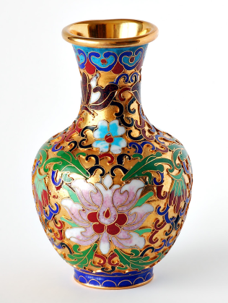


А а
Б б
В в
Г г
Д д
Е е
Ё ё

Slide 9
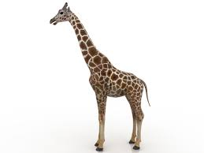

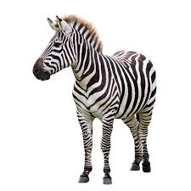
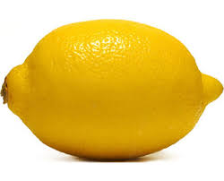

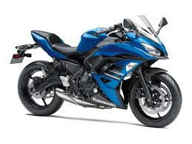
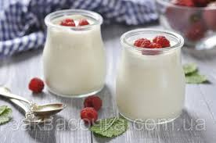
Ж ж
З з
И и
Й й
К к
Л л
М м

Slide 10

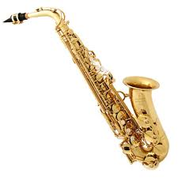

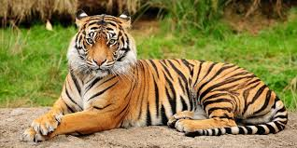
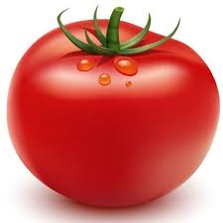


Н н
О о
П п
Р р
С с
Т т
У у

Slide 11
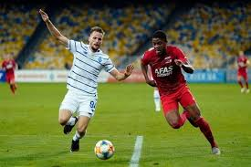

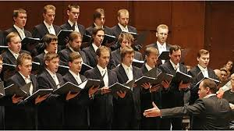
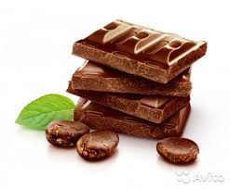
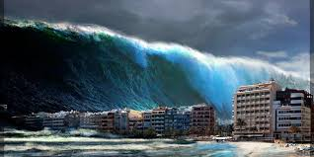

Ф ф
Х х
Ц ц
Ч ч
Ш ш
Щ щ

Slide 12
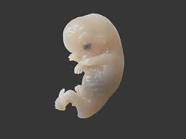
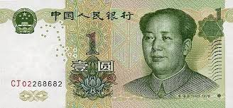

Э э
Ю ю
Я я

Slide 13



мýзыка
тюльпáн
инъéкция

Slide 14
Incontro di alcune consonanti
СЧ → [ Щ ]
счастье (felicità)
счёт (conto)
ТС, ТЬС → [ Ц ]
смеётся (ridere)
одеваться (si veste)

Slide 15
Formazione delle sillabe
Una sillaba può contenere una e una sola vocale!
Г, К, Х + Ы, Ю, Я (eccezioni: ad es. Кюри́)
Ж, Ч, Ш, Щ + Ы, Ю, Я (eccezioni: жюри́, брошю́ра, парашю́т, Жюль)
Ц + Ю, Я (eccezione: Цю́рих)
[ЦИ] = [ЦЫ]: цирк, цифра
Eccezioni: цыга́н, цыплёнок
Desinenza al plur.: отцы́, молодцы́, па́льцы

Slide 16
ь e ъ – solo dopo le consonanti!
Й й – solo dopo le vocali! In mezzo o alla fine della parola;
eccezioni: йод, йога, йогурт, Йошкар-Ола
ы – solo dopo le consonanti, mai all’inizio della parola!
Э э – di solito all’inizio della parola: э́хо, эгои́ст, э́тика, энéргия, эмблéма, эпóха, Эмма, Эдуард, Эстер, Элиза, Элеонора...
eccezioni: мэр, сэр, поэт, поэ́зия, дуэ́т, силуэ́т, алóэ, каратэ́, Мануэль, Даниэль

Slide 17
Sillabe
Ба бя бо бу бе би бы
Па пя по пу пе пи пы
Ва вя во ву ве ви вы
Фа фо фу фе фи фы
Га го гу ге ги
Ка ко ку ке ки
Да дя до дё де ди ды
Та тя то тё те ти ты

Slide 18
Жа же жё жи
Ша ше шё ши
За зя зо зё зу зе зи зы
Са ся со сё су сю се си сы
Ла ля ло лё лу лю ле ли лы
Ма мя мо мё му ме ми мы
На ня но нё ну не ни ны
Ра ря ро рё ру рю ре ри ры

Slide 19
Ха хо ху хе хи
Ца цо цу це ци цы
Ча чё чу че чи
Ща щё щу ще щи
Эд эк эл эм эн эп эр эс эт эф эх
ай яй ой ёй уй юй эй ей ый ий

Slide 20
ал / аль
ол / оль
ул / уль
ел / ель
ан / ань
он / онь
ун / унь
ен / ень
ас / ась
ос / ось
ус / усь
ес / есь

